Slide 1

Projet de programmation
A. Martet
I. CLOT

Slide 2
Sommaire
Pourquoi ce projet ?
Démonstration
Organisation de la BDD
Fonctionnement global du code
Perspective
Rétrospective
Conclusion

Slide 3
Pourquoi ce projet ?
Projet réaliste
Projet intéressant
Gestion de projet
Interaction BDD
Application POO

Slide 4
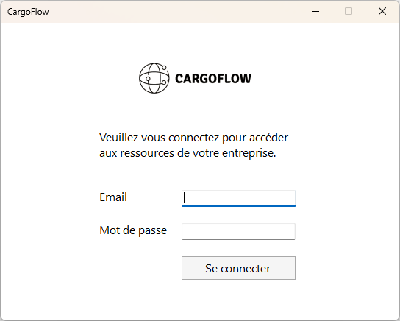
Démonstration

Slide 5
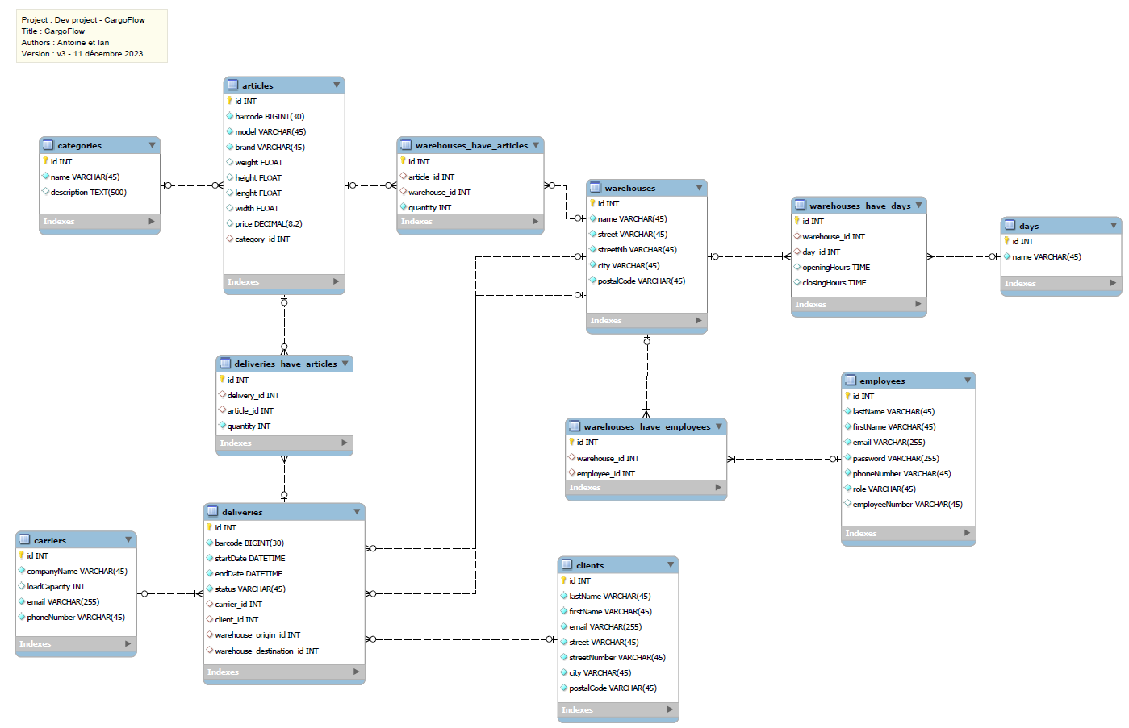
Organisation de la BDD

Slide 6
Fonctionnement global du code
DBConnection
WinForms
CRUD
DB
Classes métier

Slide 7
Améliorations possibles
Implémenter les onglets restants
Gestion des droits via les rôles
Utiliser les fonctions de tri de la DataGridView
Implémenter les filtres pour la DataGridView

Slide 8
Rétrospective
Fonctions essentielles implémentées
Bonne collaboration
Difficulté à intégrer les nouvelles connaissances
Plaisir

Slide 9
Conclusion

